Slide 1
ANGULAR JS
GIAN CARLOS AURELIO BEDON HURTADO
AUCAPUMA MUÑOZ LUIS ANTONY
JHON FARFAN HUAYTA

Slide 2

AngularJS

Slide 3
CONCEPTO BÁSICO
AngularJS es uno de los frameworks más populares para desarrollar aplicaciones del lado cliente (Frontend) con JavaScript.
AngularJS es un framework MVC de JavaScript para el Desarrollo Web Front End que permite crear aplicaciones SPA Single-Page Applications. Entra dentro de la familia de frameworks como BackboneJS o EmberJS.

Slide 4
¿Por USAR Angular JS?
HTML es ideal para declarar documentos estáticos, pero se tambalea cuando tratamos de utilizarlo para declarar vistas dinámicas en aplicaciones web.AngularJS le permite ampliar el vocabulario HTML para su aplicación. El medio ambiente resultante es extraordinariamente expresiva, legible y rápida de desarrollar.

Slide 5
Alternativas
Otros marcos se ocupan de las deficiencias de HTML por cualquiera de abstraerse de HTML, CSS y / o JavaScript o proporcionando una manera imprescindible para manipular el DOM. Ninguno de estos abordan el problema de raíz que HTML no fue diseñado para las vistas dinámicas.

Slide 6
Extensibilidad
AngularJS es un conjunto de herramientas para la construcción del marco más adecuado para el desarrollo de aplicaciones. Es totalmente extensible y funciona bien con otras bibliotecas. Cada función puede ser modificado o reemplazado para satisfacer sus necesidades de flujo de trabajo de desarrollo y de características únicas. Siga leyendo para averiguar cómo hacerlo.

Slide 7
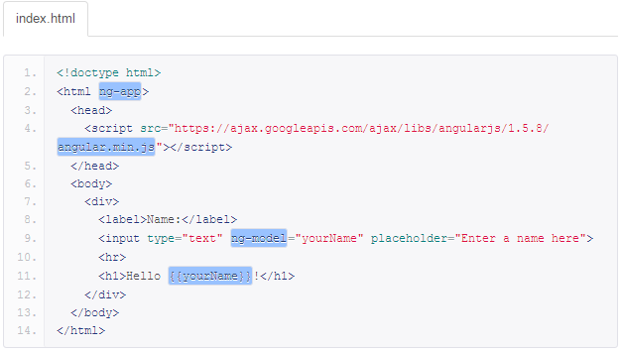
Los basicos

Slide 8
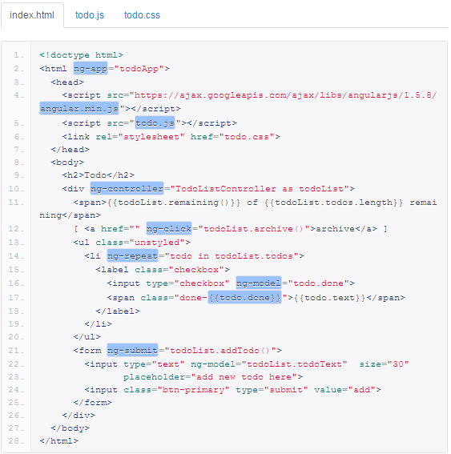
Añadir un poco de control

Slide 9
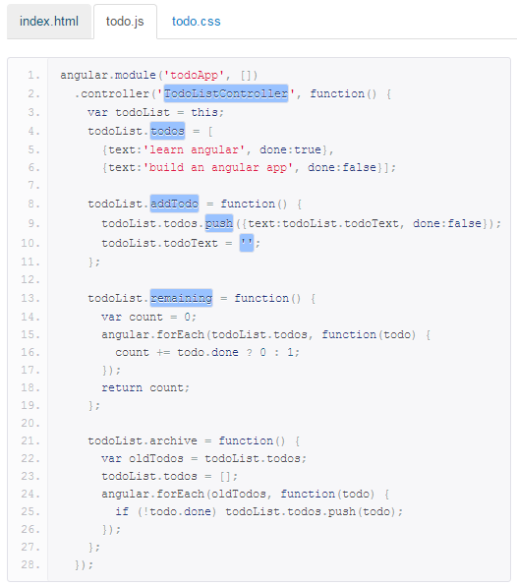
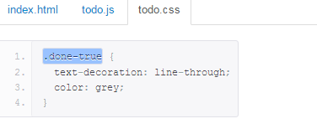

Slide 10
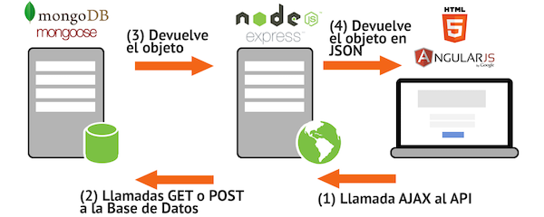
Diseño de título y objetos con gráfico

Slide 11
Ejemplo de aplicación web conectada a una API REST con Node
Vamos a ver como crear una Single Page Application, y como conectarla a una API REST construida con NodeJS y Mongo como base de datos. Completando así el Stack tecnológico conocido como, MEAN.
SPA: es una aplicación web o sitio web que cabe en una sola página Web con el objetivo de proporcionar
Una experiencia de usuario similar a la de una aplicación del escritorio.
API: Una API RESTful es aquella que emplea todos los verbos HTTP (GET, POST, PUT y DELETE mayormente).
MEAN: MediaEs una pila completa pertinaz marco Javascript - que simplifica y acelera el desarrollo de aplicaciones web.

Slide 12
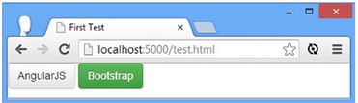
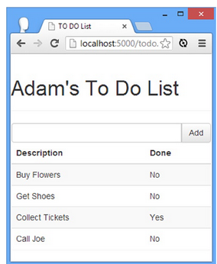
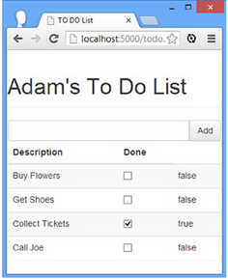
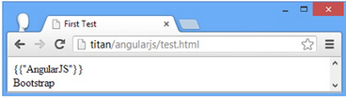
Ejemplo de pantallasos

Slide 13
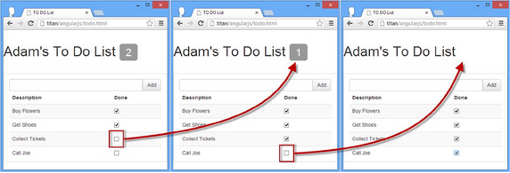
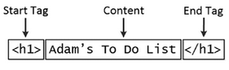
https://books.google.com.pe/books?hl=es&lr=&id=n5mJAwAAQBAJ&oi=fnd&pg=PP3&dq=angularjs&ots=b060Zl9_sp&sig=PuT0v9U154DT3xyPLrRmGmMl9Y0#v=onepage&q&f=false

